Slide 1


Slide 2
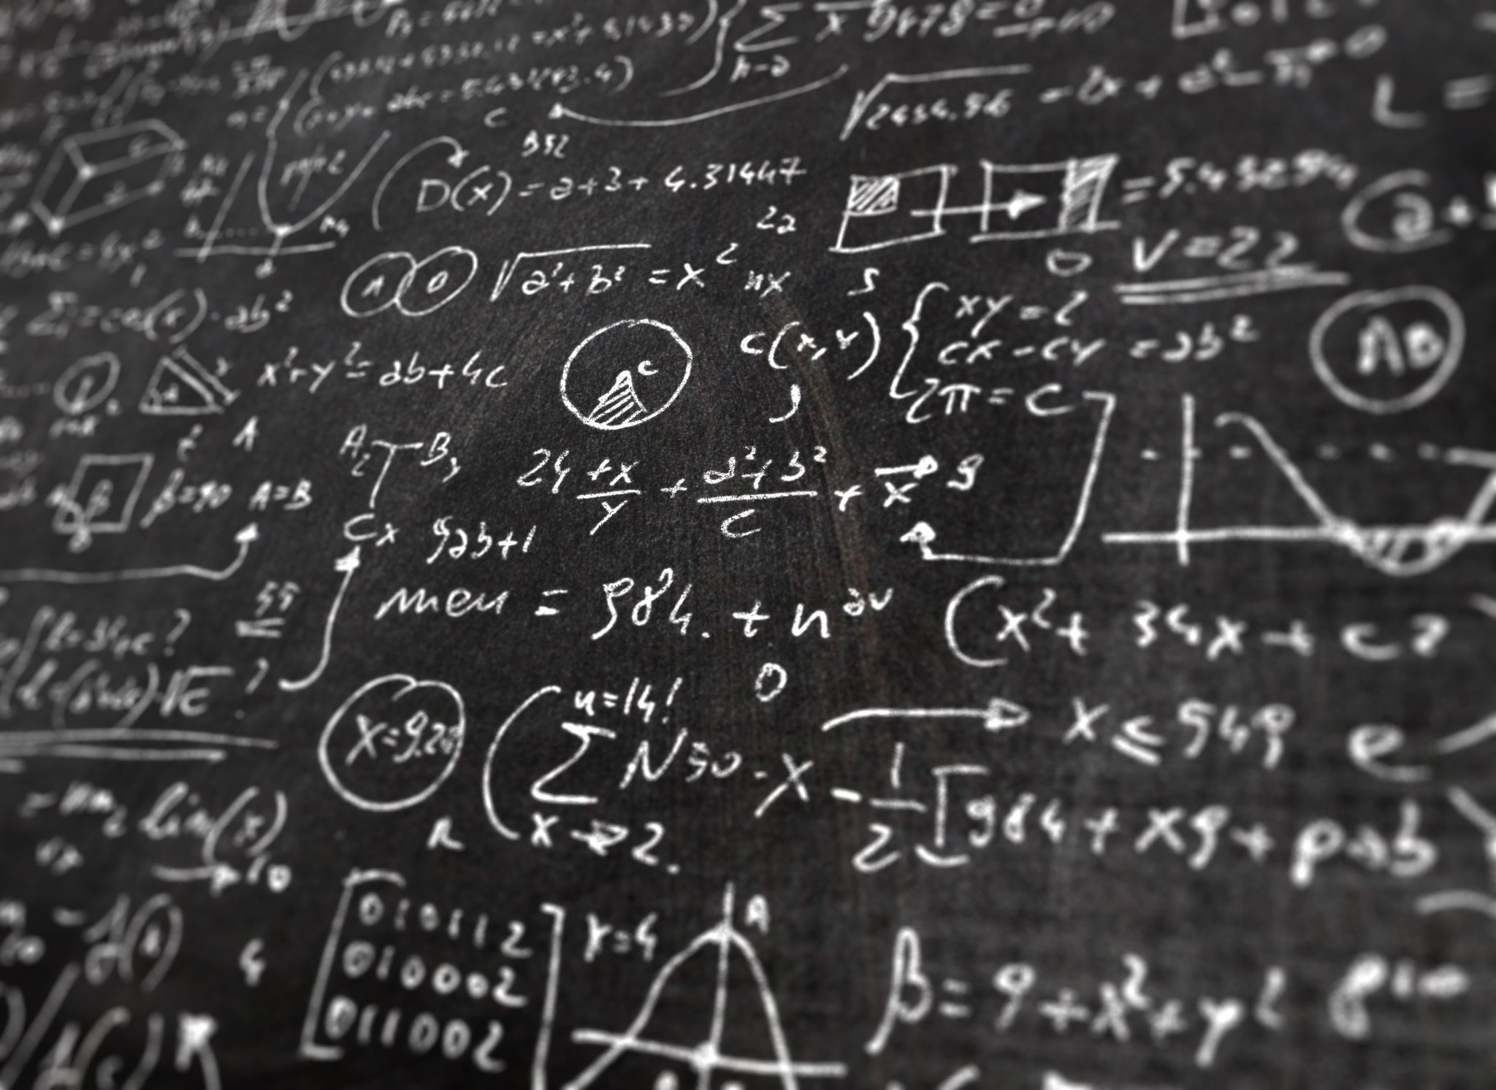
Disciplina: Matemática fundamental
Professor: José Vilani
Aluno: Rafael Bruno da Silva

Slide 3
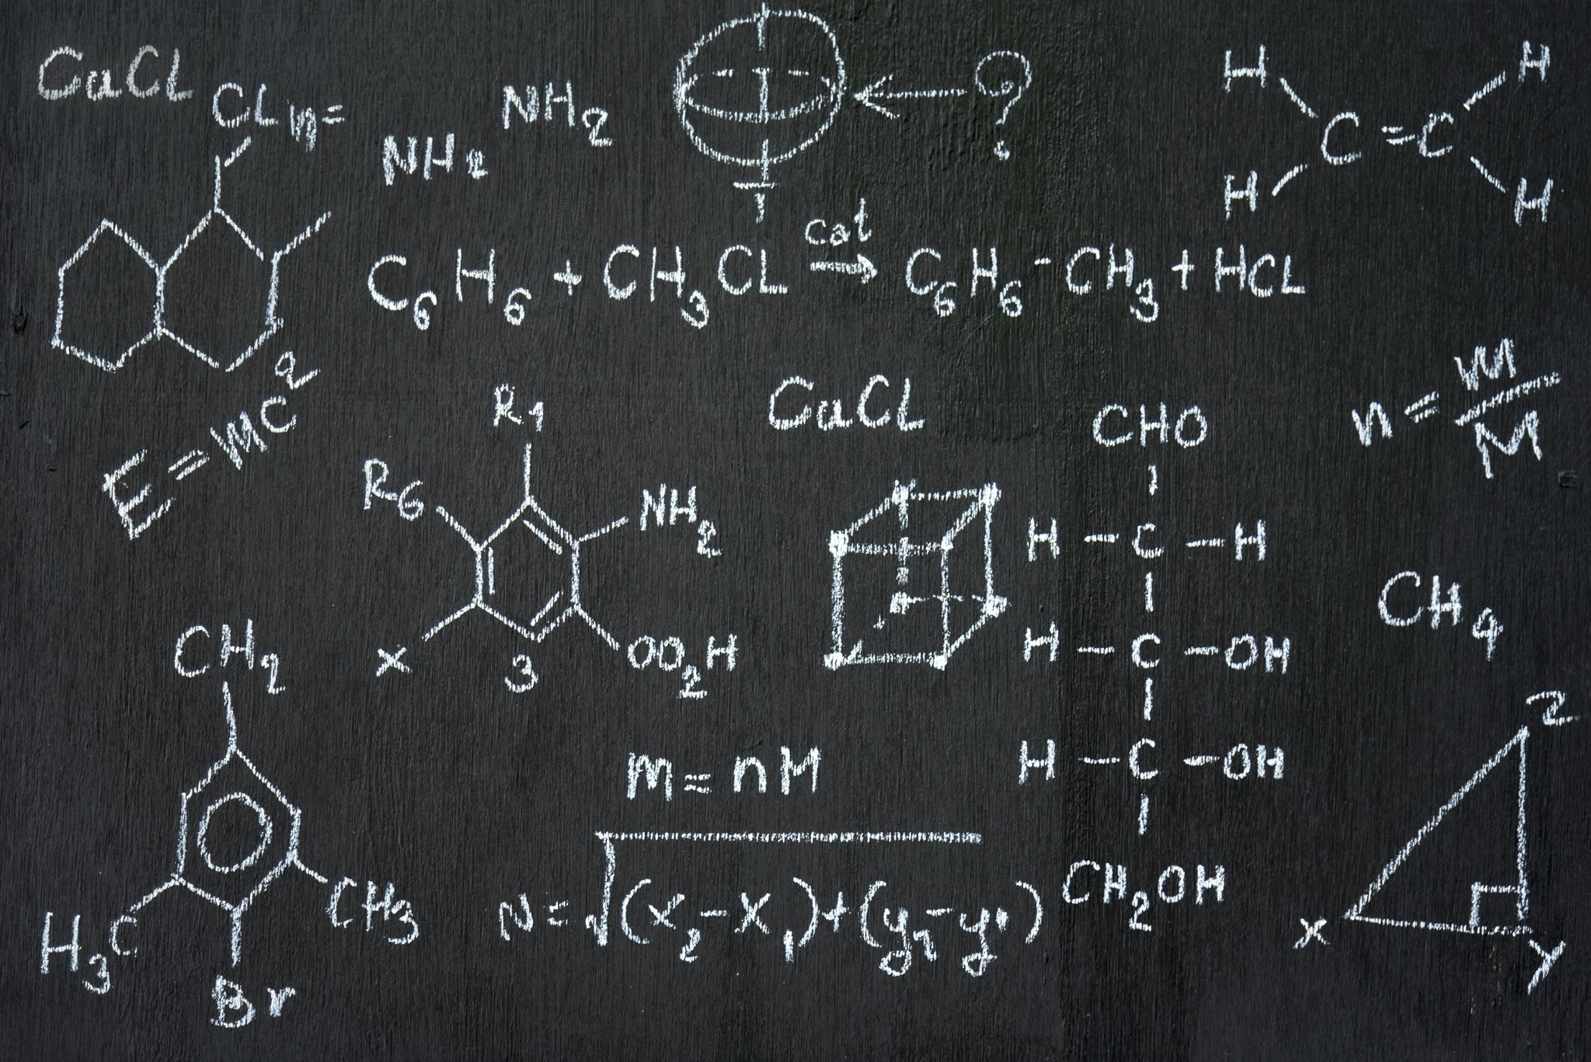
Problema de Matemática contextualizado na Física

Slide 4
Índice:
Introdução.
Noções matemáticas (Equações de 1° grau).
Função da velocidade, cálculos Físicos.
Problema matemático contextualizado na Física.
Conclusão.
Referências.

Slide 5

Introdução
Os problemas da “Ciência que estuda a natureza” estão em todos os lugares, e podem ser discutidos por vários ângulos e sobre perspectivas de análises diferentes. Um corpo e suas formas de energia, pode revelar cálculos complexos que podem explorar a Mecânica, Termologia, Óptica, Geometria da Luz e ondas, Eletromagnetismo, Relatividade entre infinitas fórmulas e conceitos matemáticos clássicos ou modernos. Convém destacar que a matemática e todo o seu saber sempre será o alicerce para o desenvolvimento dos cálculos físicos.

Slide 6
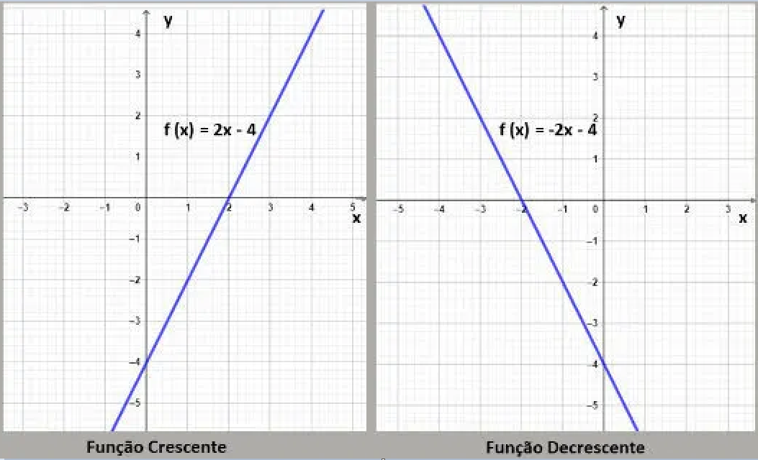
Noções matemáticas
Equação do Primeiro Grau
Tem a forma geral y = ax + b.
O gráfico é sempre uma reta.
O coeficiente a determina a inclinação; b determina o ponto onde a reta cruza o eixo vertical.
A ideia central é que a relação entre as variáveis é linear: cada unidade que x aumenta, y aumenta (ou diminui) sempre na mesma proporção.
Quando o a da função é maior que zero, temos uma função crescente.
Quando o a da função é menor que zero, temos uma função decrescente.

Slide 7




Função da velocidade, cálculos Físicos.
Como chegamos na fórmula da velocidade no MUV?
Sabemos que aceleração é a razão entre a variação da velocidade e o tempo:
Podemos reorganizar essa relação para encontrar a velocidade final:
Como a variação de velocidade é a diferença entre a velocidade final v e a velocidade inicial v0:
Isolando v:
Essa é uma equação do primeiro grau na variável t.

Slide 8
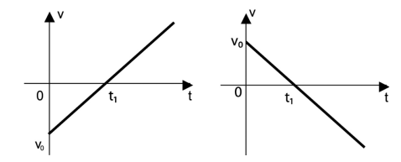
Seu gráfico será do tipo:
Gráfico da velocidade – reta (1º grau)
“Quando desenhamos o gráfico de v=v0+αt, obtemos uma reta.
O coeficiente angular, α é a inclinação da reta → representa a aceleração.
O coeficiente linear v0 é o ponto onde a reta intercepta o eixo da velocidade → velocidade no instante inicial.
Portanto, esse gráfico mostra que:
Quando a aceleração é positiva, a velocidade cresce linearmente.
Quando a aceleração é negativa, temos uma reta descendente.
Se a aceleração é zero, a reta é horizontal (movimento uniforme).

Slide 9
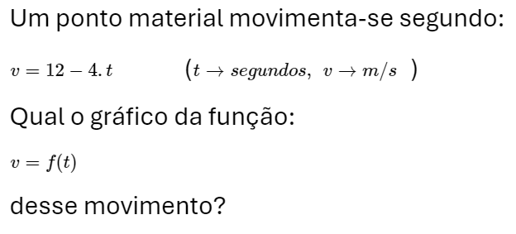
Problema matemático contextualizado na Física.

Slide 10
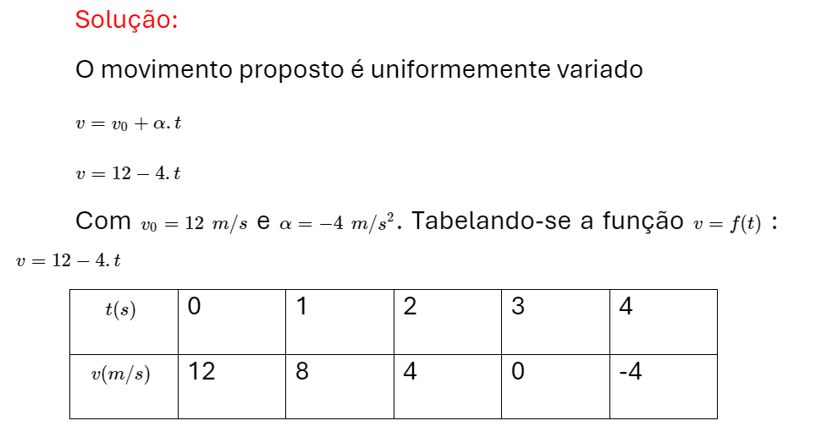

Slide 11
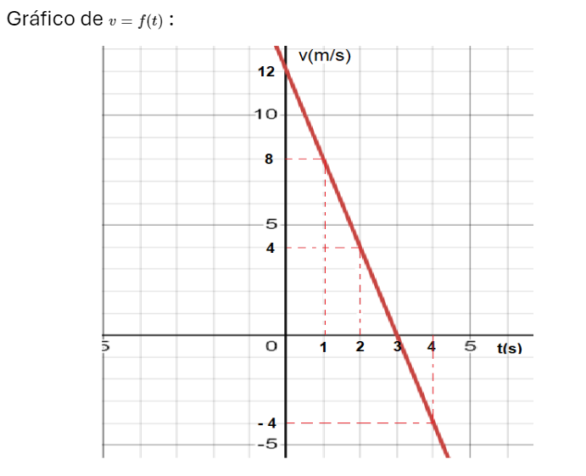
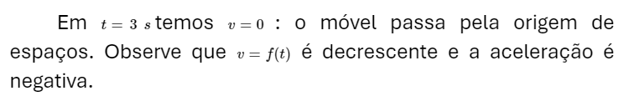

Slide 12
Conclusão
As funções de primeiro e segundo grau são ferramentas indispensáveis para os cálculos Físicos, convém observar que a Física procura explicar os eventos em todas as perspectivas, aninhando cálculos e fórmulas muitas vezes de forma complexa, no entanto a Matemática e seus fundamentos são o alicerce de todo o conhecimento, dominar a matemática é dominar a arte do saber.

Slide 13
Referências
ChatGPT,
Microsoft copilot,
Google AI,
Os fundamentos da Física, Ramalho, Ivan, Nicolau, Toledo. Volume um, mecânica, páginas 97,98. (exercícios resolvidos, R.30).

Slide 14

Interatividade

